Slide 1

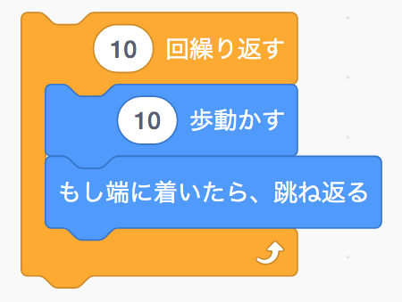



「回数を指定したループを使ってみよう」
◆解答例
◆解説
ブロックを使用することで、
（ ）内で指定された回数しかループを
行わない処理が可能になります。
繰り返し問題３で使用した と、
を使用して作ったプログラムの、
ブロックを使っていた部分を
ブロックに置き換えてみましょう。
このプログラムを実行すると、
ブロックで指定された回数分、
スプライトが右に動き、もしも端に着いた
ならば跳ね返ります。

